Slide 1
YouTubeに翻訳字幕をつけるのは
結構大変でしたの話
おがさわらなるひこ
@ 小江戸らぐ 5月のオフな集まり(第214回)

Slide 2
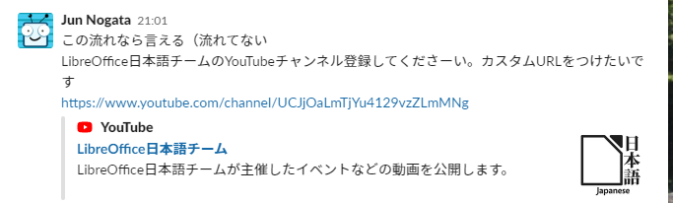
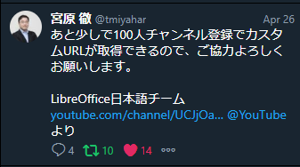
LibreOffice日本語チーム
YouTube公式チャンネル
https://www.youtube.com/channel/UCJjOaLmTjYu4129vzZLmMNg
100人超えるとカスタムURLが作れるらしい
OSPN.jp のslack #random にて
宮原さんがTwitterで宣伝してくれて ------------------->
100人突破！

Slide 3
人数増えたのはいいがコンテンツ充実させたい
独自コンテンツは私以外の人に任せるとして
去年のAsiaCon(*)の基調講演、
二つともちょういい話だったので
あれに字幕つけるだけでも
コンテンツとして魅力的になるのでは……？ 🤔
↑ GWを使ってやりました。
宣伝エントリもブログに書いたよ ↓
  http://naruoga.hatenablog.com/entry/2020/05/04/215840
(*)LibreOffice Asia Conference 2019 Tokyo
  https://conf.libreoffice.jp/

Slide 4
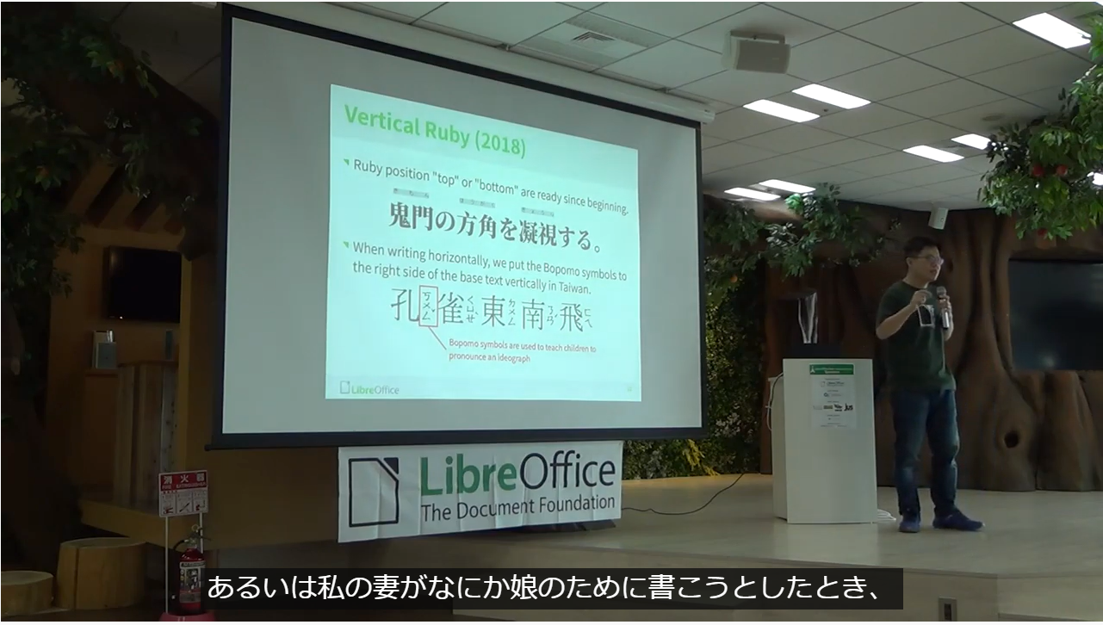
LibreOffice CJK Bugs, Fixes, and Stories
/ Mark Hung
https://www.youtube.com/watch?v=FvOkLdTEguo

Slide 5
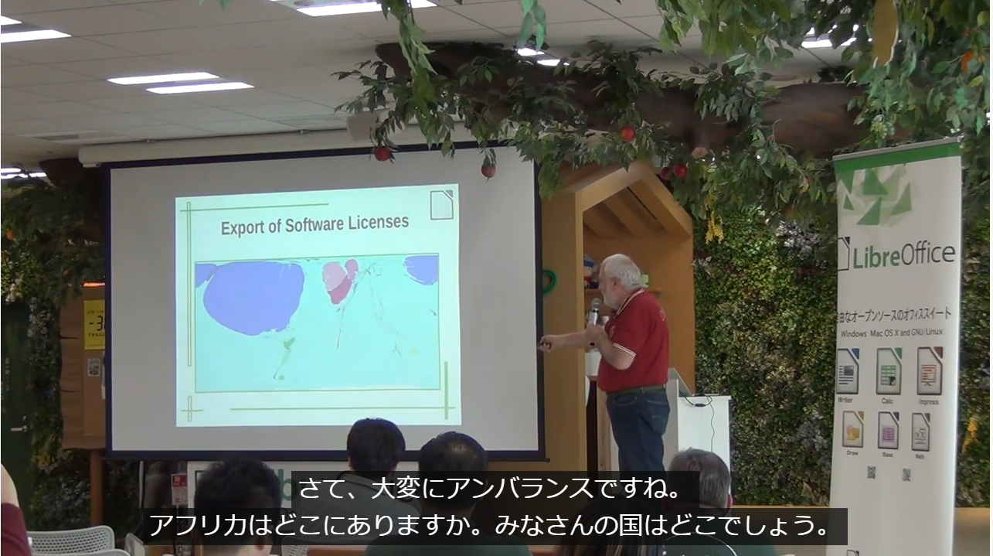
LibreOffice, the many diffent faces of a global community / Italo Vignoli, Lothar Becker
https://www.youtube.com/watch?v=QS-Zz-2ovo0

Slide 6
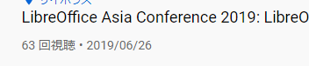
ぶっちゃけ
……すんごい大変でした……
2本合わせて15～20時間はかかってるかな？？
労力に見合うView稼げてるかどうか謎
  もしかして（もしかしなくても）オレ無駄なことしてるのでは、感……
  なのでせめてここで愚痴をいう（のと宣伝）

Slide 7
やったこと
1. YouTubeで自動音声認識で字幕付与
2. 音声を聞きながら正しいものに直す
3. ファイルに出力
4. 翻訳ファイルを作る
5. アップロード
6. 細かい修正

Slide 8
1. YouTubeで自動音声認識で字幕付与
これは単に字幕付与ONにして動画流すだけなので簡単

Slide 9
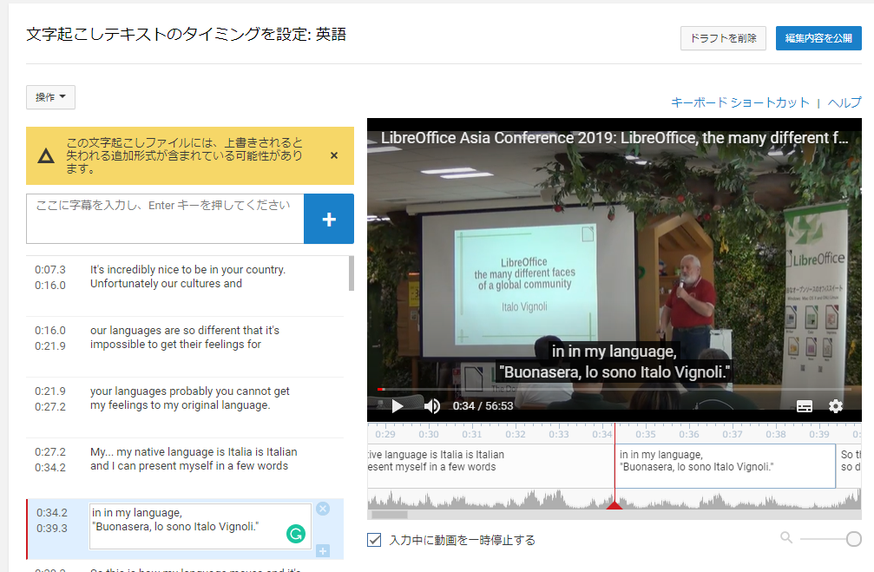
2. 音声を聞きながら正しいものに直す
YouTubeのクリエイターツール（旧UI）を利用
  今はYouTube Studioらしいが、字幕編集は旧UIじゃないとできない
直すべきこと
  句読点などの付与
  字幕の切れ目
  誤認識などなど
  これらは別工程というより
  なんとなく行きつ戻りつ

Slide 10
2. 音声を聞きながら正しいものに直す
句読点などの付与
全部小文字 & 句読点、疑問符、感嘆符など一切つかないので
とりあえずがつがつつける
切れ目修正と一緒にやっちゃうほうがいいかも

Slide 11
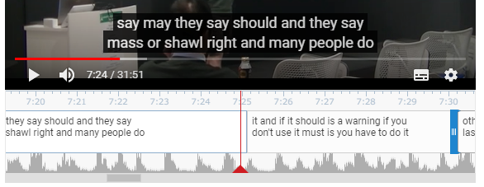
2. 音声を聞きながら正しいものに直す
字幕の切れ目
YouTube先生の切り方は
なんだか適当
  意味があるところで切れるよう
  に直す
  だいたい2行ぐらいを目安
Enterキー押下で現在の再生位置でブロック分割
  が、なんだけ変なところで切れることも……
  よくわからん
文頭Backspace押下で前のブロックと結合
あとスライダー上Drag & Dropで切る位置修正もできる
なんで
"many people do it"
の “it” だけ
泣き別れ……？
なんで
"many people do it"
の “it” だけ
泣き別れ……？

Slide 12
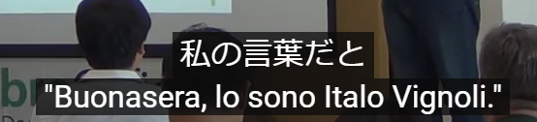
2. 音声を聞きながら正しいものに直す
誤認識などなど
肌感、認識率8~9割ぐらい？ 話し手に依存
  英語のヒアリング頑張りながら拾いなおす
  スロー再生を駆使（どうしてもわからないところは0.5倍速）
  煮詰まったときにはお茶でもするとふと思いつくことがある
固有名詞
  たとえば「LibreOffice」は全滅
  人名はがんばってGoogle検索して登場人物を探す
外国語
  文脈からそれっぽい言葉を機械翻訳で検索して探す
  スマホのGoogle翻訳アプリをPCスピーカーに当てて聞き取り
たまに一部分ごっそり欠落してることがあるのでそこは自力で頑張れ

Slide 13
3. ファイルに出力
……というか誤操作のUndo動きが怪しいのでこまめに保存はしたほうがいいです
  夏ぐらいに数時間作業した字幕を間違って削除し気力が尽きて停滞
  これが公開に１年かかった理由……関係ないけど
出力されるファイル *.sbv は実際単なるテキスト
0:00:07.330,0:00:16.010
It's incredibly nice to be in your country.
Unfortunately our cultures and
0:00:16.010,0:00:21.920
our languages are so different that it's
impossible to get their feelings for
...

Slide 14
4. 字幕の翻訳
*.sbv ファイルを適当な名前でコピる
あとは戸田奈津子になった気持ちで頑張る
機械翻訳使ってもいいけど話し言葉は正確じゃないので翻訳結果もヘンになることもある
  そのまんま使うのはおススメできない
なるべく英語と語順合わせる
でも、ちょっと齟齬が出ても、字幕として一塊の意味が
取れるようにするほうがよい
  前の字幕と一緒に読んで意味を理解するほど人類は賢くない

Slide 15
5. アップロード
「言語の追加」で日本語作って
「ファイルをアップロード」して
「字幕ファイル」を選んで
作った *.sbv ファイルをアップロード
この工程は簡単！
……限定公開とかできんのかな？
  よくわからないので目をつぶっていきなりpublishしちゃった

Slide 16
6. 細かい修正
とりあえずぼーっと眺めておかしなところを直す
sbvではいいと思っても字幕になってみると
微妙ってこともある
人に見てもらうのは効果的
オンラインエディタで直すよりsbv 修正してアップロードしたほうが無難

Slide 17
お悩みとかなんとか
言い間違いや言い淀みをどうする？？？
  時勢間違えて言い直したり
  uh... ah... so, so, so… など
  原文書き起こしは（少し整理して）残した
    全部の文頭にso入ってるとちょっと考えちゃうけど……
      俺の英語もそうだ！
  翻訳だとそこらへんはバッサリカット
    しゃべってるのに字幕進まないってこともでてしまうけど、
    それはしょうがないかなーと
YouTube先生の聞き取りの補助にAWS Transcribe使ってみた
  結果JSONなのがちょっとね……
  品質はYouTubeとあんまり変わらなかったので、次はないかなー

Slide 18
まとめ
LibreOffice日本語チームのチャンネル登録159名わーい
  みなさん協力ありがとー
LibreOffice Asia Conference 2019の基調講演に字幕つけた
死ぬほど大変だったのでもうやらないというお気持ち
  というかそれはわたくしの聞き取り能力の問題はありますね……
  すみませんすみません
もしお仕事っぽい話だったらプロにやってもらうのがいいんじゃないかな？？？
次は日本語講演の英語字幕化にチャレンジしたい
  こっちは聞き取りはずっとらく……な、はず！

